Slide 1
2013
MARYŚKI

Slide 2
W kategorii:
Najbardziej TAJEMNICZA para roku !

Slide 3
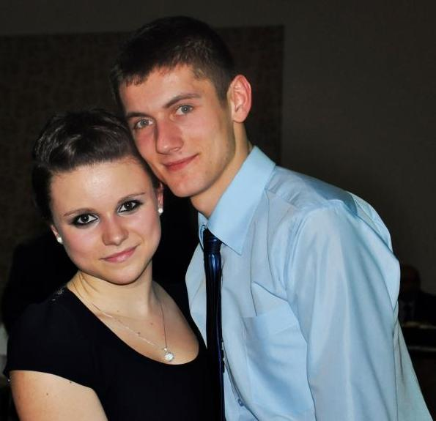
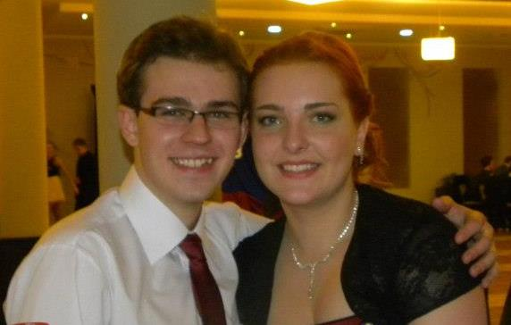
Nominowani:
Joanna Niedbała
Adrian Gocyła
Beata Golis
Kamil Habrzyk

Slide 4
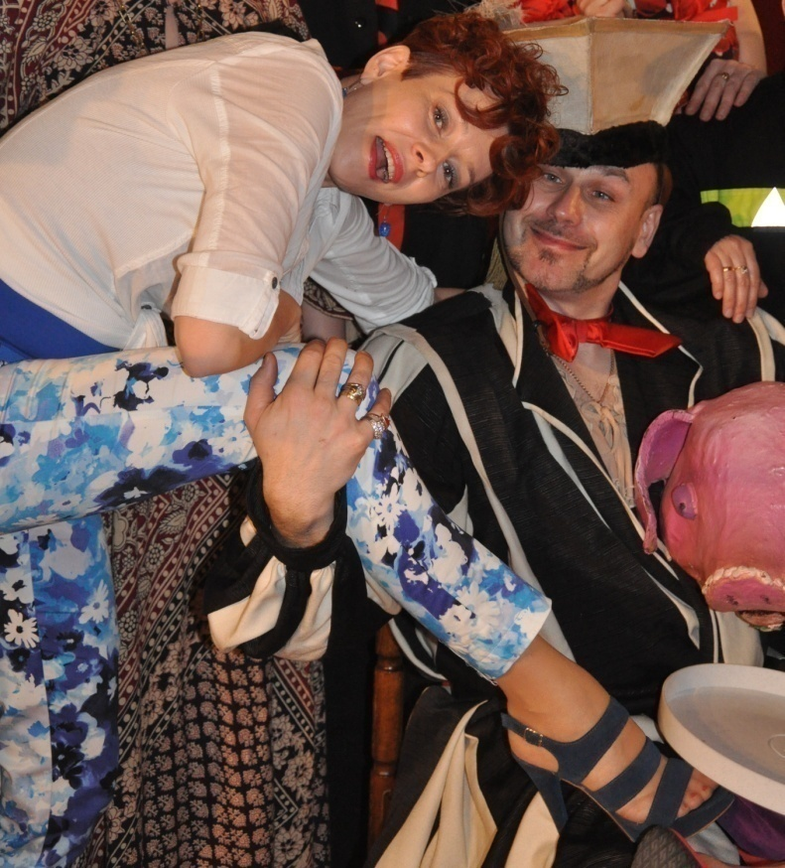
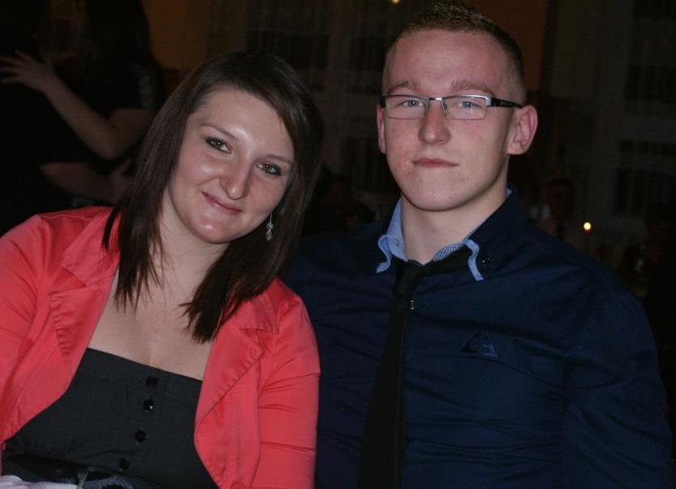
Patrycja Borecka
Rafał Korek
Kaśka Złośnica
Petruchio

Slide 5
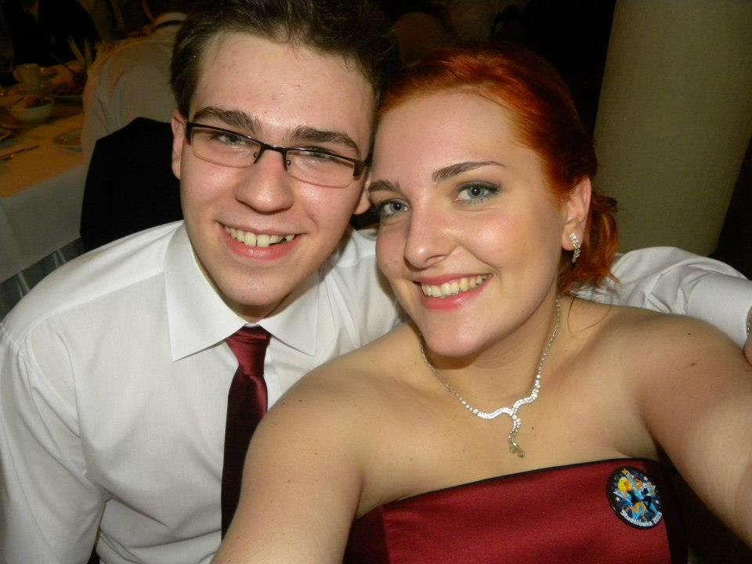
Joanna Niedbała
Adrian Gocyła

Slide 6
W kategorii:
Przystojniak
roku !

Slide 7
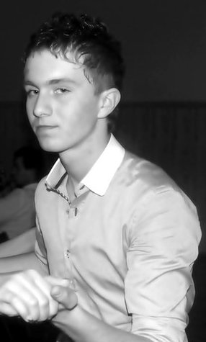
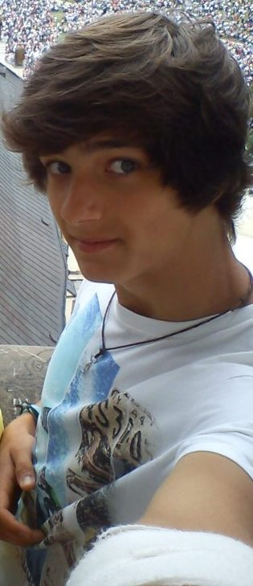
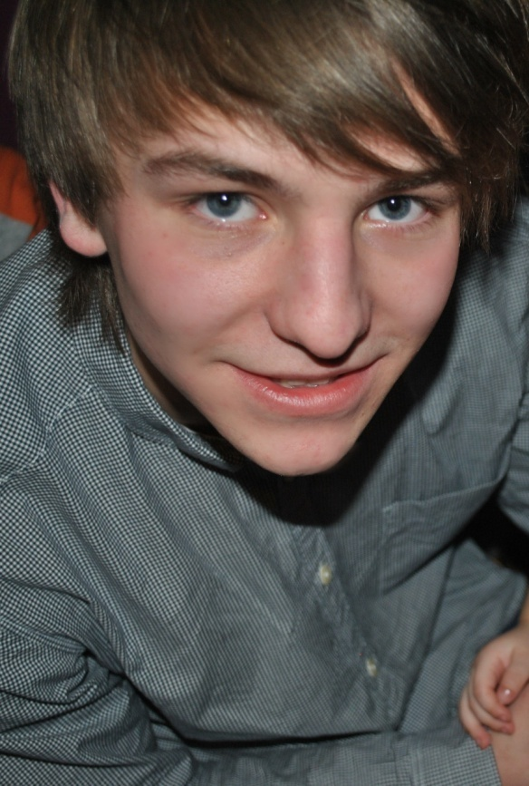
Nominowani:
Grzegorz Szmukier
Dominik Kuczera
Przemek Niemirski

Slide 8
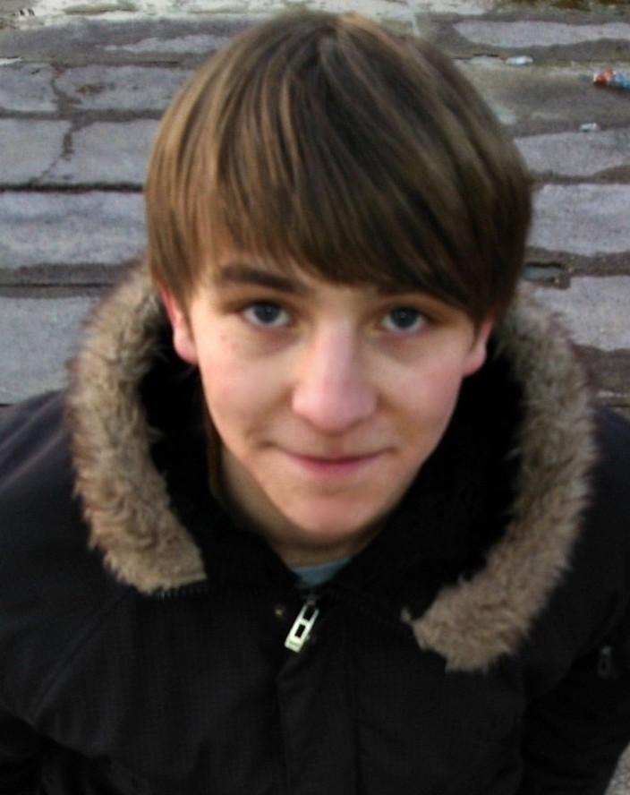
Dominik Kuczera

Slide 9
W kategorii:
Kierowca roku!!

Slide 10
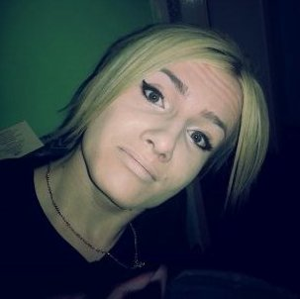
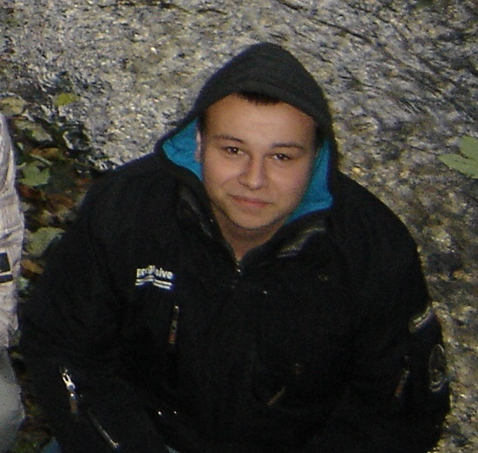
Nominowani:
Dawid Szot
Przemysław Niemirski
Karol Jastrzębski

Slide 11
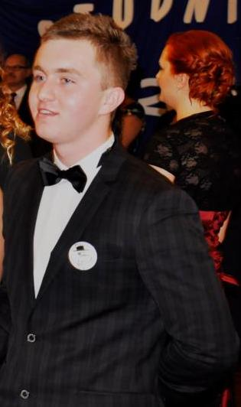
Przemysław Niemirski

Slide 12
W kategorii:
Miss Szkoły!!

Slide 13
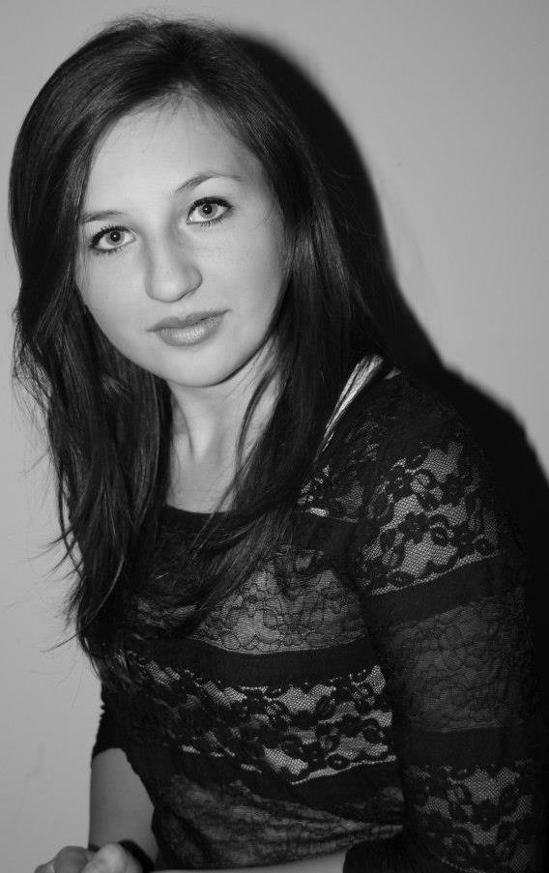
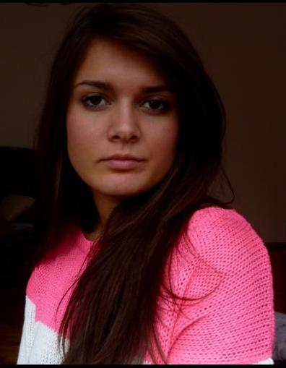
Nominowani:
Kamila Zawiązalec
Olga Sojka

Slide 14
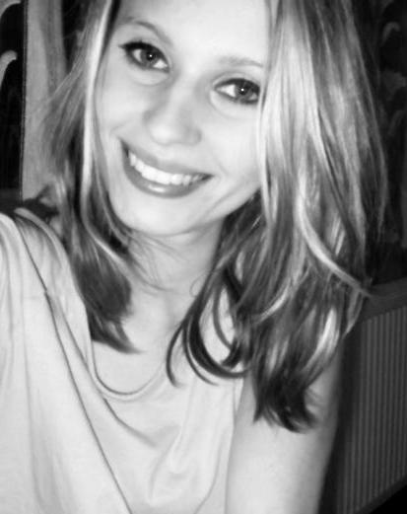
Karolina Okularczyk
Katarzyna Jagoda

Slide 15
Olga Sojka

Slide 16
W kategorii:
Cicha myszka !

Slide 17
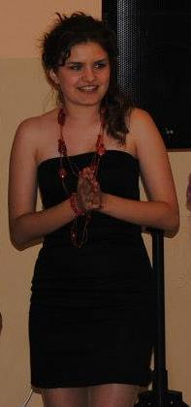
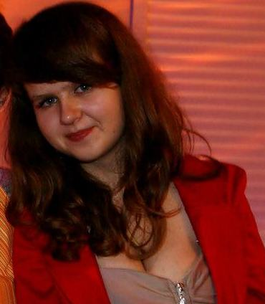
Nominowani:
Edyta Łętka
Monika Wawrzyńczak
Natalia Nawara

Slide 18
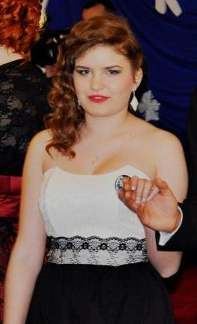
Edyta Łętka

Slide 19
W kategorii:
Śmieszka roku !

Slide 20
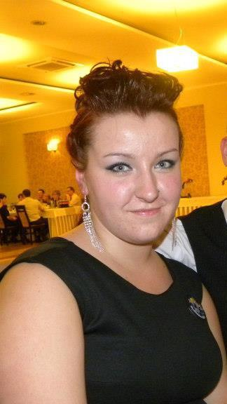
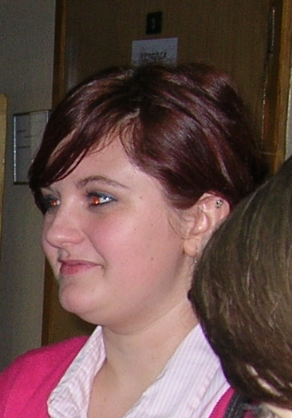
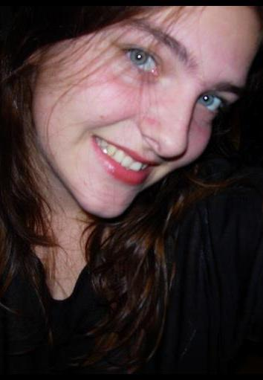
Nominowani:
Roksana Sołtysik
Eliza Kuwak
Joanna Niedbała

Slide 21
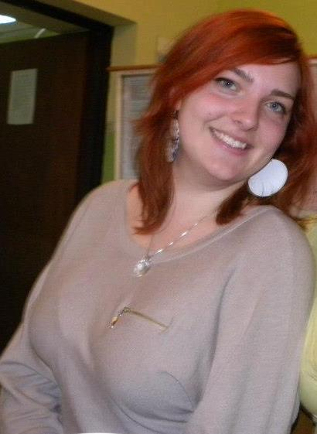
Joanna Niedbała

Slide 22
W kategorii:
Szkolny
Justin Bieber !

Slide 23
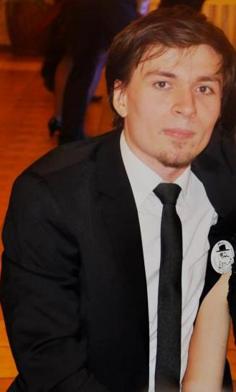
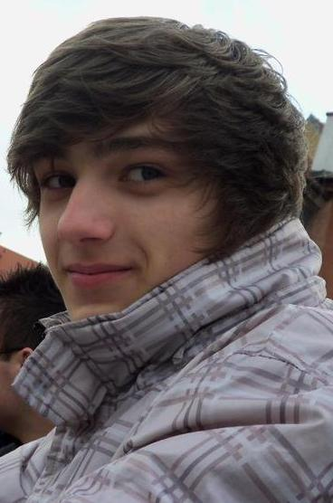
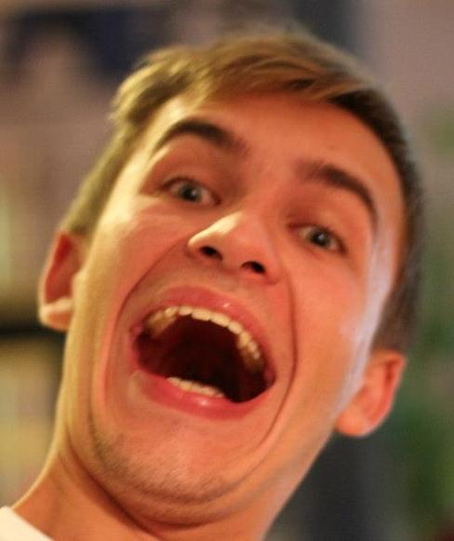
Nominowani:
Kamil Myga
Grzegorz Szmukier
Dawid Kuźba

Slide 24
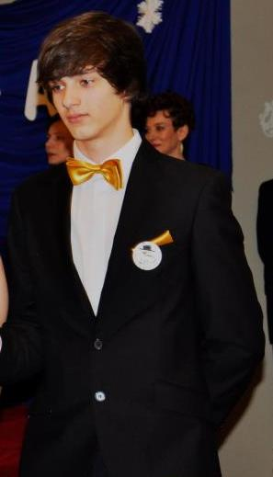
Grzegorz Szmukier

Slide 25
W kategorii:
Geniusz
roku !

Slide 26
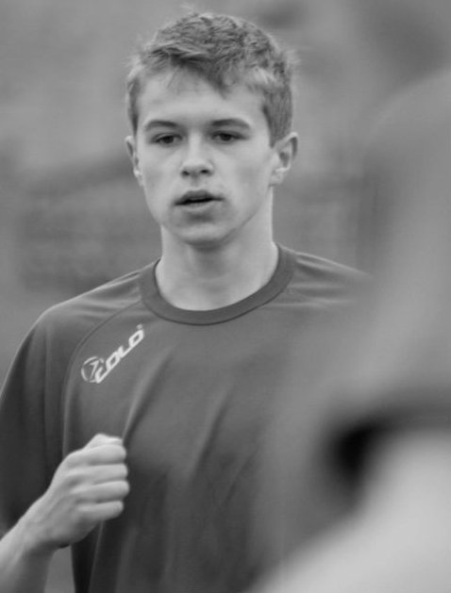
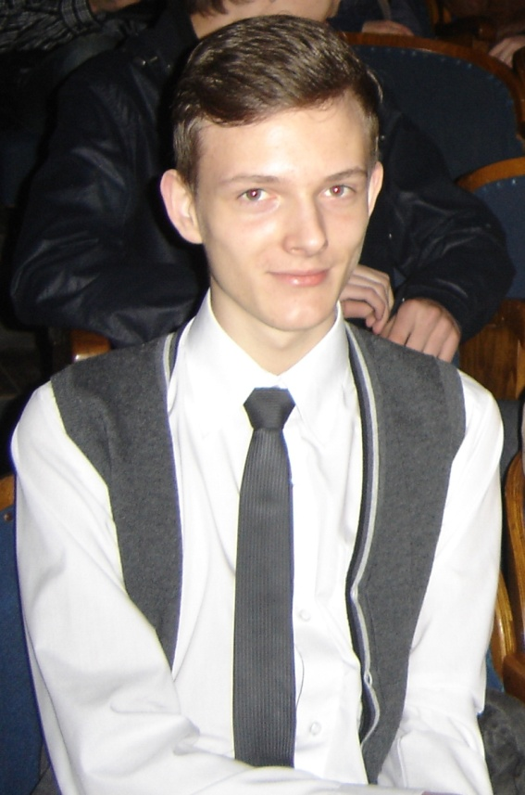
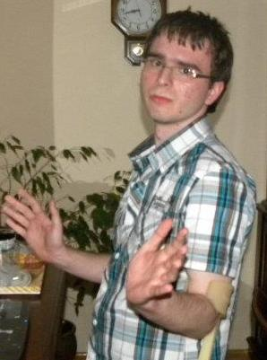
Nominowani:
Wojciech Jagoda
Tomasz Janas
Tomasz Wacowski

Slide 27
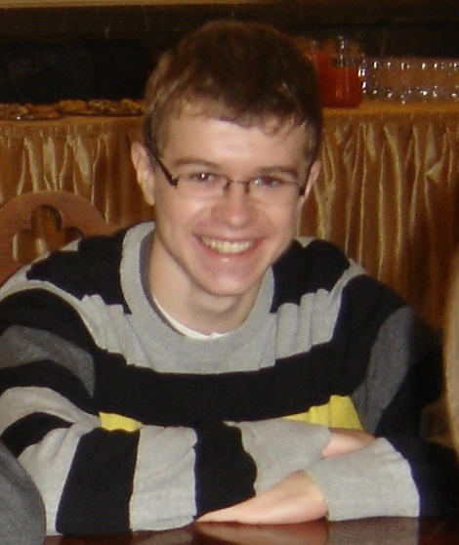
Tomasz Wacowski

Slide 28
W kategorii:
Najbardziej całuśny chłopak !

Slide 29
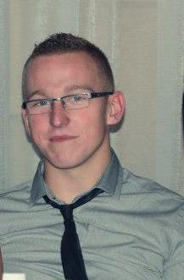
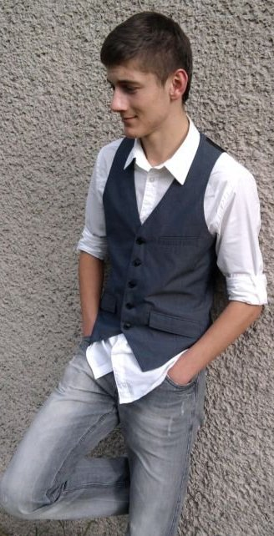
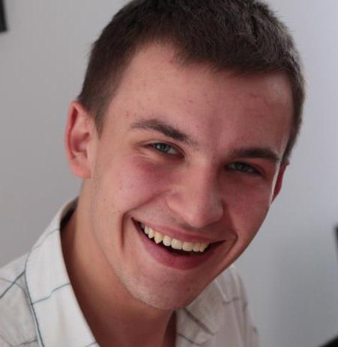
Nominowani:
Rafał Korek
Dawid Kuźba
Kamil Habrzyk

Slide 30
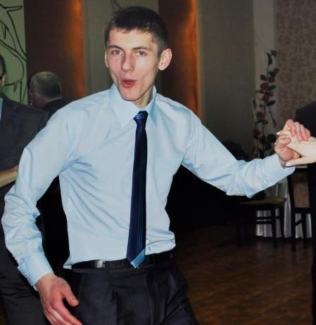
Kamil Habrzyk

Slide 31
W kategorii:
Społecznik roku !

Slide 32
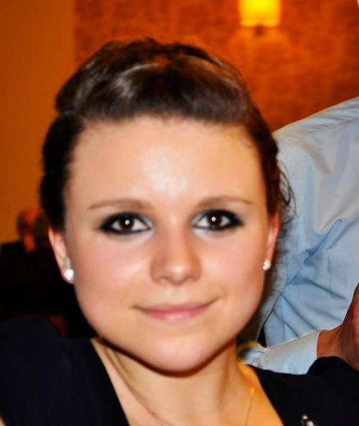
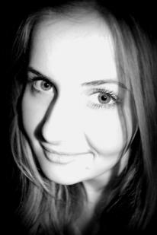
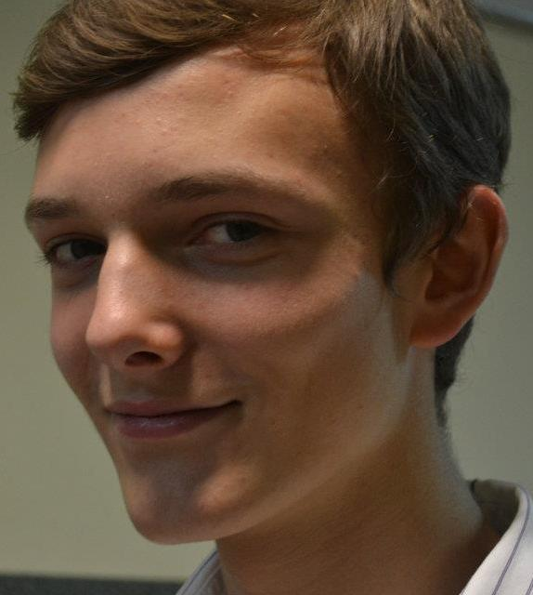
Nominowani:
Beata Golis
Tomasz Janas
Mariola Cierpiał

Slide 33
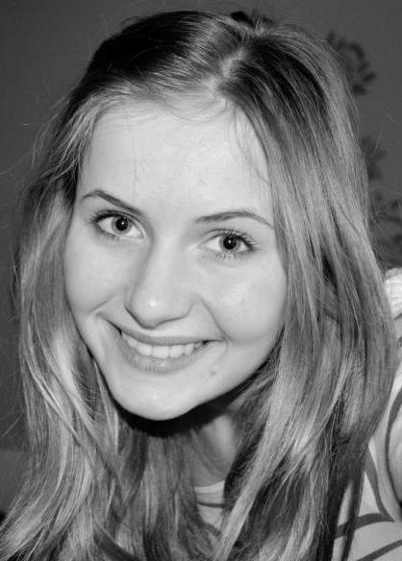
Mariola Cierpiał

Slide 34
W kategorii:
FOCH
roku !

Slide 35
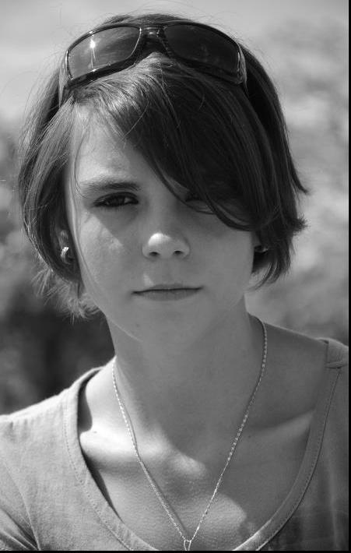
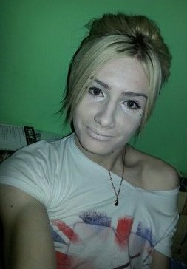
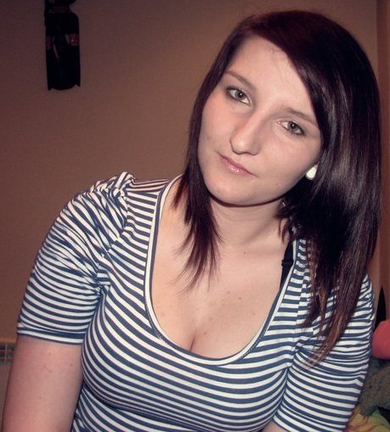
Nominowani:
Ewa Nowak
Patrycja Borecka
Dawid Szot

Slide 36
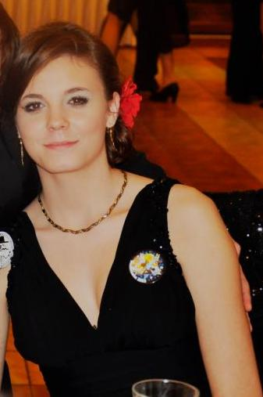
Ewa Nowak

Slide 37
W kategorii:
Największy SZOK roku !

Slide 38
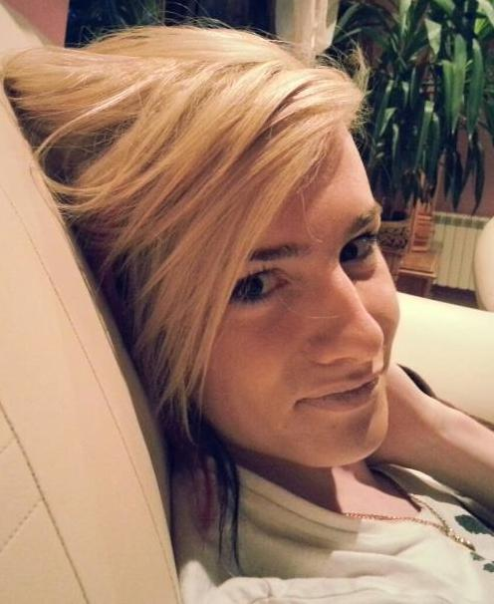
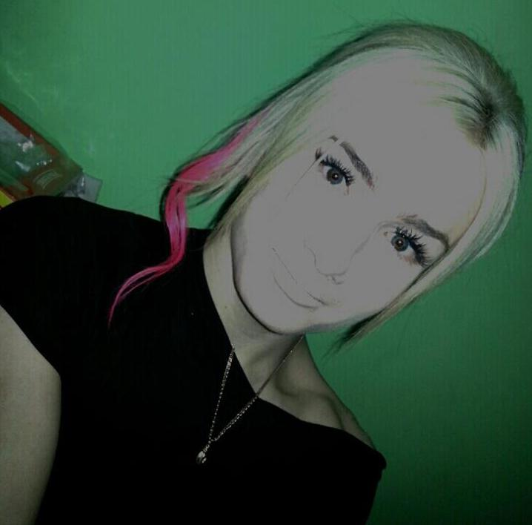
Nominowani:
Dawid Szot
Dawid Szot
Dawid Szot

Slide 39
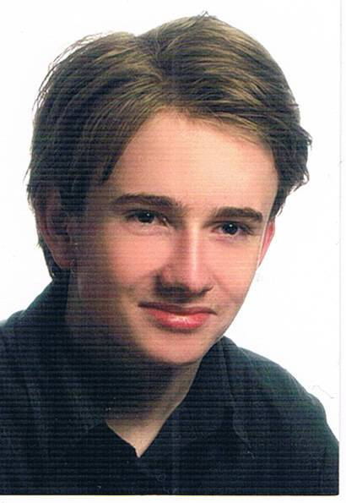
Dawid Szot

Slide 40
W kategorii:
Gaduła
roku !

Slide 41
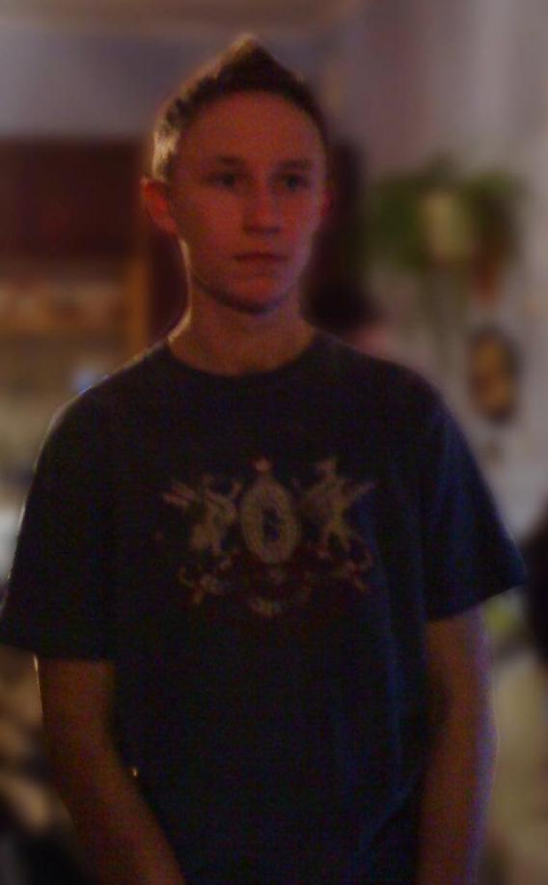
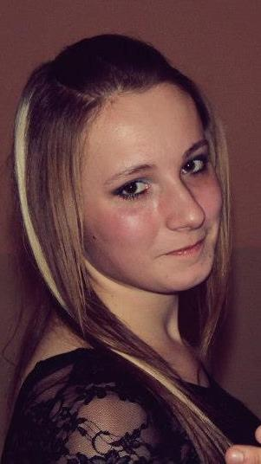
Nominowani:
Joanna Niedbała
Grzegorz Jagusiak
Katarzyna Jagusiak

Slide 42
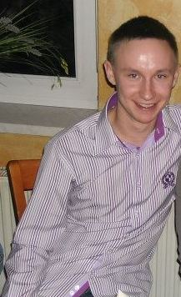
Grzegorz Jagusiak

Slide 43
W kategorii:
Sportowiec roku !

Slide 44
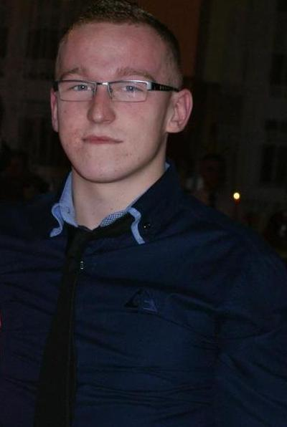
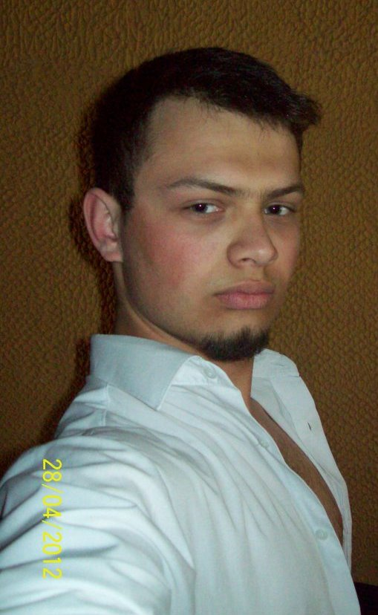
Nominowani:
Rafał Korek
Adam Uss
Przemek Niemirski

Slide 45
Rafał Korek

Slide 46
W kategorii:
Milczek roku !

Slide 47
Nominowani:
Paulina Lubas
Dawid Dziuk
Karol Jastrzębski

Slide 48
Dawid Dziuk

Slide 49
W kategorii:
Polityk
roku !

Slide 50
Nominowani:
Kamil Myga
Wojciech Jagoda
Dawid Szot

Slide 51
Wojciech Jagoda

Slide 52
W kategorii:
Kujonek
roku !

Slide 53
Nominowani:
Tomasz Janas
Mariola Cierpiał
Aneta Ćwik

Slide 54
Aneta Ćwik

Slide 55
W kategorii:
Niespodzianka
roku !

Slide 56
Nominowani:
Dawid Szot
Patrycja Służałek
Paweł Polczyk

Slide 57
Patrycja Służałek

Slide 58
Dziękujemy
za uwagę !
☺

